Slide 2
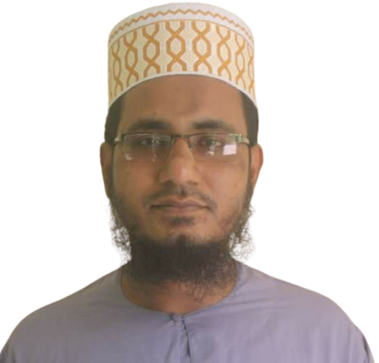
التعريف
الصف : العالم
المادة : اللغة العربية الاتصالية
الوحدة : الأولى
الدرس : الأول
الوقت : 40 دقيقة
التاريخ : 12/08/2020م
محمد جعفر على
محاضر اللغة العربية
رامفور ادرش عالم مدرسة
ساند فور
رقم الجوال : 01814241162
العنوان الالكتروني :
mmzafar62@gmail.com

Slide 3
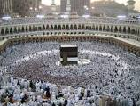
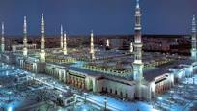
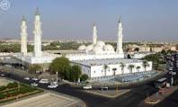
Notes:
Listening is the first skill of learning a language. So use the arabic language and follow different technics.

Slide 4
مسجد قباء
توقف بعد الهجرة
أول خطبة
أول مسجد في الأسلام
اسس بالتقوى

Slide 5
خطبةالرسول صلى الله عليه وسلم لأول جمعة في مسجد قباء-

Slide 6
النتائج من الدرس
يستطيع الطلاب بعد نهاية هذا الدرس...
ان يقول باول خطبة الرسول صلى الله عليه وسلم
ان يبين الوقت والمكان لأول جمعة
ان يبين بافضل النصيحة
ان يقول مرادف الكلمات

Slide 7
النص المدروس
الحمد لله أحمده وأستعينه وأستغفره و أستهديه، وأومن به ولا أكفره وأعادي من يكفره، وأشهد أن لا إله إلا الله وحده لا شريك له، وأن محمدًا عبده ورسوله، أرسله بالهدى والنور والموعظة على فترة من الرسل وقلة من العلم وضلالة من الناس وانقطاع من الزمان ودنو من الساعة وقرب من الأجل، من يطع الله ورسوله فقد رشد، ومن يعصهما فقد غوى وفرط وضل ضلالًا بعيًدا، وأوصيكم بتقوى الله، فإنه خير ما أوصى به المسلم المسلم أن يحضه على الآخرة،

Slide 8
وأن يأمره بتقوى الله، فاحذروا ما حذركم الله من نفسه، ولا أفضل من ذلك نصيحة ولا أفضل من ذلك ذكرًا، وإن تقوى الله لمن عمل به على وجل ومخافة من ربه عون صدق على ما تبغون من أمر الآخرة، ومن يصلح الذي بينه وبين الله من أمره في السر والعلانية لا ينوي بذلك إلا وجه الله يكن له ذكرًا في عاجل أمره وذخرًا فيما بعد الموت حين يفتقر المرء إلى ما قدم، وما كان من سوى ذلك يود لو أن بينه وبينه أمدًا بعيًدا، ويحذركم الله نفسه والله رؤوف بالعباد،

Slide 9
مرادف الكلمات
الكلمة المذكورة الكلمة المرادفة
الثناء
الحمد
قرب
دنو
موعظة
نصيحة
نصر
عون
العلانية
الجهر

Slide 10
الماضى المضارع
يرسل
ارسل
يفرط
فرط
يضل
ضل
يوصى
اوصى
يحذر
حذر
يعمل
عمل
يقدم
قدم

Slide 11
التقييم
ارسل الله محمدا صلى الله عليه وسلم على ..... من الرسل
فترة.
من ....... الله ورسوله فقد رشد
يطع.
ويحذركم الله ............
نفسه.
المسلم يحض اخاه على............
الأخرة.
والله ............. بالعباد
رؤوف

Slide 12
الواجب المنزلي ~
كون الفقرة مع الأجوبة من الأسئلة التالية ~
من رشد فى الناس ومن غوى ؟
٢. ما هى خير وصية اوصى بها المسلم المسلم ؟
٣. ما هى نتيجة الإصلاح بين العبد وربه من امر السر والعلانية؟ وما نتيجة عكسه؟

Slide 13
شكرا جزيلا

